Slide 1
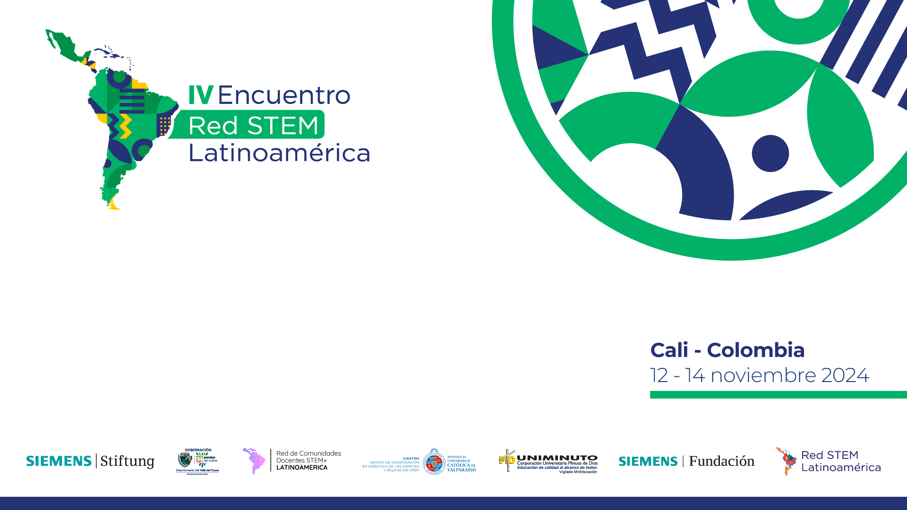
Olimpiada Docente en
comunidades mayas:
Uniendo talentos para transformar la educación
Ximena Mazón / Líder del Área Proyectos de Innovación
Alejandra Iñiguez / Coordinadora del Programa Pedagogías lúdicas y STEM+
Fundación RobotiX

Slide 2

Menciona en 1 o 2 palabras, para ti…
¿Qué significa ser docente?

Slide 3
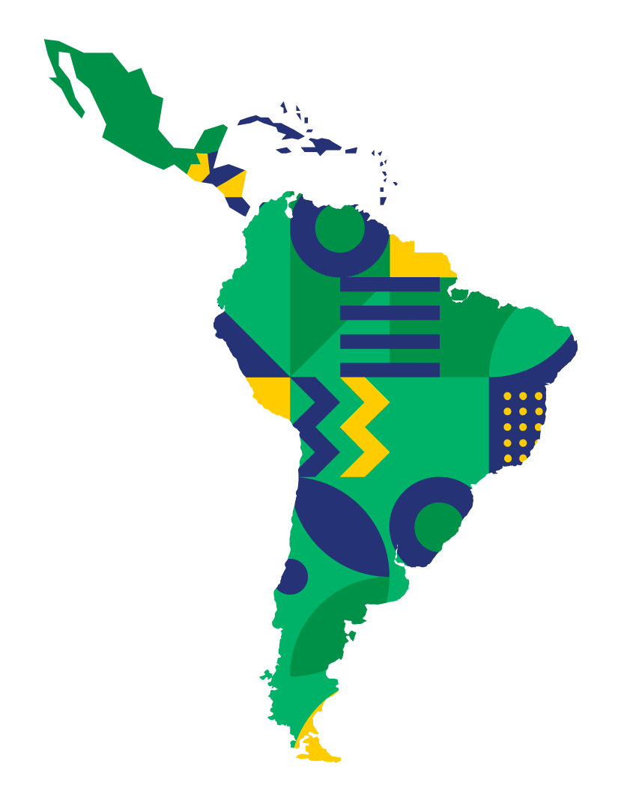
Ser docente es…
todólogos
ser ejemplo
facilitador
sacrificio
modelo a seguir
trabajo de tiempo completo
actualización constante
vocación
“es satisfactorio ser docente cuando las personas cuidadoras reconocen tu trabajo y ver el avance de sus estudiantes”

Slide 4


Impulsamos a la niñez y juventud a través de experiencias escolares emocionantes y transformadoras en Ciencia y Tecnología para el México del presente y futuro.
<---------------------------------Los ejes de nuestra estrategia—------------------------------------>
Fortalecimiento Metodológico
Pedagógicas lúdicas como el Aprendizaje Basado en Proyectos (ABP) y en Ciencias y Tecnología (STEM) a partir de las necesidades y posibilidades de cada contexto.
Diversidad e Inclusión
Implementación educativa con equidad de género y la equidad racial, que incluya a las y los alumnos con discapacidad, así como aquellos con aptitudes sobresalientes.
Desarrollo Social y Económico
Impulsamos a las niñas, niños y jóvenes hacia una movilidad e inclusión social en el marco de una economía global .
Bienestar Comunitario
Promovemos la integración comunitaria alrededor de la escuela a través de ferias y eventos en lo local, lo estatal y lo nacional.

Slide 5








Impulsamos a la niñez y juventud a través de experiencias escolares emocionantes y transformadoras en Ciencia y Tecnología para el México del presente y futuro.
En el Ciclo Escolar 2023-24:
+1400 centros educativos impactados
+ de 83 mil niñas, niños y jóvenes
+ de 2 mil docentes
Presencia en 32 estados
Alianza con:
28 Secretarías de Educación Estatales
2 Gobiernos Municipales
En los últimos 5 años hemos impactado a +200,000 niñas, niños y adolescentes en México

Slide 6



Nuestros proyectos
Robotix in the box
Taller Aprendizaje basado en proyectos a través del juego
FIRST LEGO League
Notes:
describir brevemente cada proyecto

Slide 7
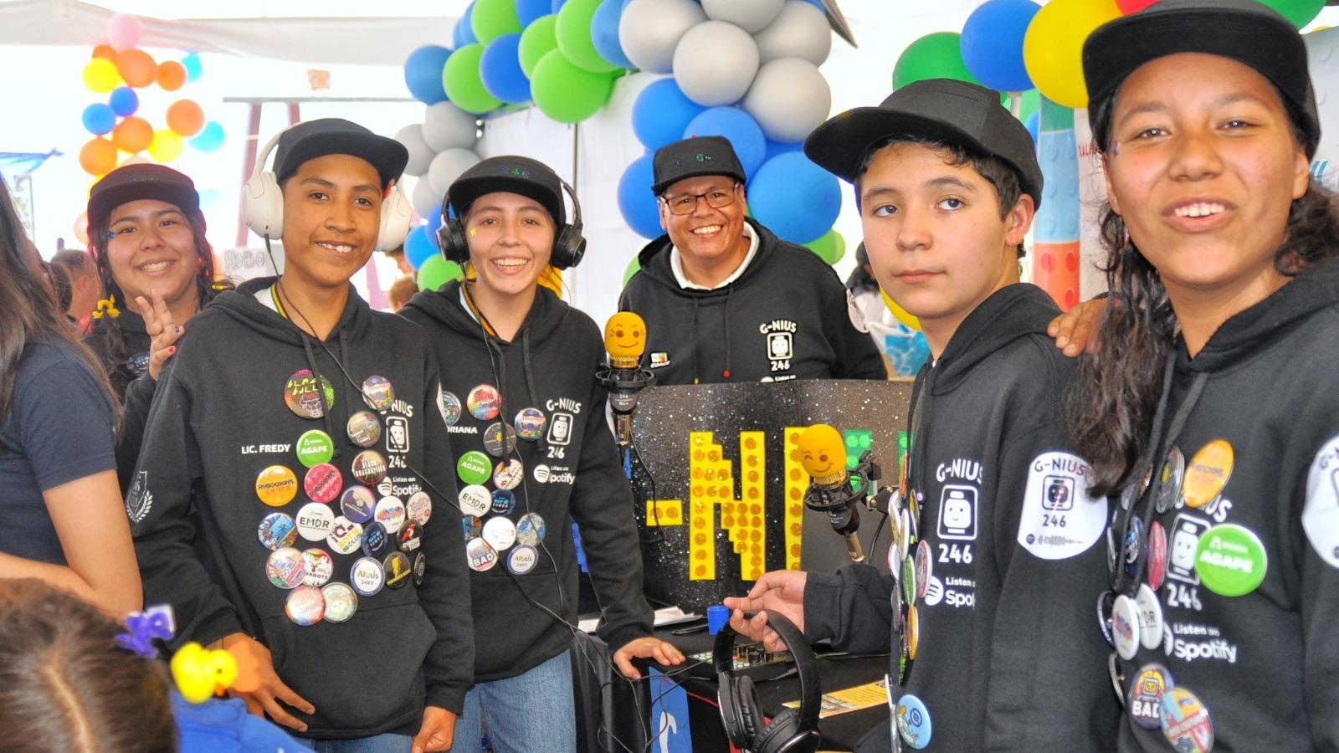

Las y los docentes siempre están presentes

Slide 8


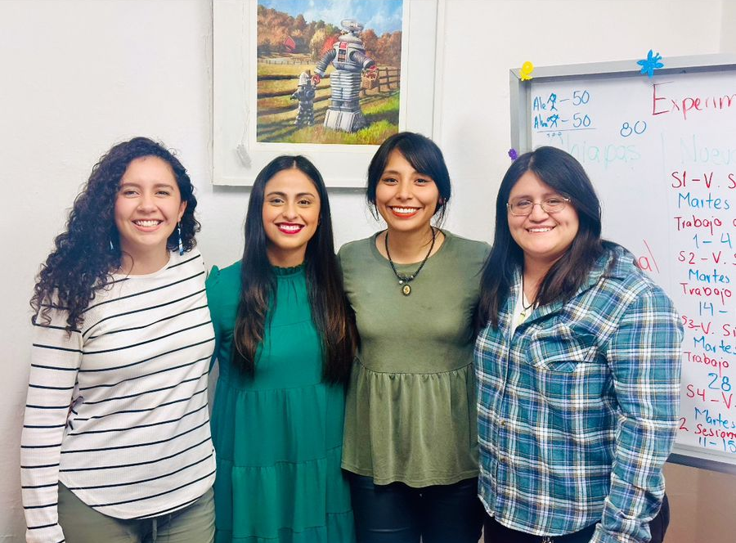
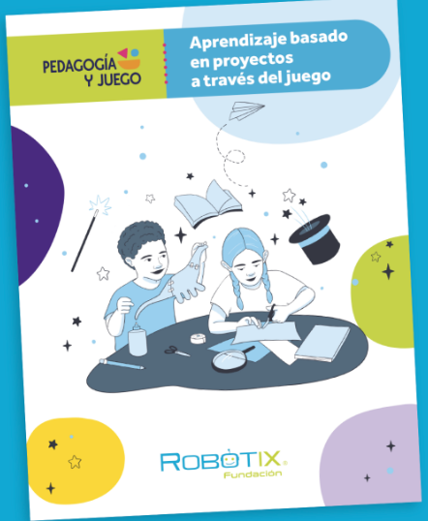

¿De dónde nace esta idea?

Slide 9

Problemas identificados
Escaso trabajo colaborativo entre docentes.
El significado de ser docente se traduce en “facilitador”, más no en “creador”.
Ambigüedad respecto a los términos y epistemología que establece la NEM.
Las y los docentes hacen proyectos STEM+ desde el desconocimiento.
Las infancias de estas comunidades no tienen igualdad de oportunidades
Muchos docentes buscan la oportunidad de ejercer fuera de las comunidades para “mejorar” sus posibilidades
Las personas de comunidades rurales o indígenas no tienen más opciones de profesionalización más que la de ser docente
Limitación de recursos para búsqueda de información y elaboración de materiales.
Desconocimiento sobre diseño e implementación de actividades incluyentes.
Las y los docentes que laboran en las comunidades de Kellogg expresan que no existen suficientes oportunidades de crecimiento profesional en contenidos STEM debido a la falta de difusión y oferta estatal.
Los talleres que ofrece la SEGEY son escasos respecto a la demanda.
Capacitación sobre atención a diversidad insuficiente.
La infraestructura de los centros educativos no es adecuada. No cuentan con los espacios necesarios para implementar proyectos.
No existe acompañamiento para las y los docentes en la implementación de proyectos.
Las y los docentes no se sienten familiarizados con el término STEM+.
La oferta de formación para nivel preescolar es limitada.

Slide 10
Las y los docentes que laboran en las comunidades de Kellogg expresan que no existen suficientes oportunidades de crecimiento profesional en contenidos STEM debido a la falta de difusión y oferta estatal.
Fomentar igualdad de oportunidades para docentes y estudiantes
Crear una experiencia educativa para docentes que laboran en comunidades mayas
Explorar necesidades específicas de dichas comunidades para enriquecer la experiencia
Democratización del enfoque STEM+: ser accesibles para todas y todos
Valorización y reconocimiento de la profesión docente en comunidades rurales

Slide 11

Olimpiada Docente:
Diseñando proyectos STEM+ en las aulas
Experiencia de formación y co-diseño docente que tiene el propósito de impulsar la creatividad y pertinencia en el diseño e implementación de proyectos educativos dirigidos a estudiantes de preescolar y primaria en temas de STEM+ (Ciencias, Tecnologías, Ingenierías, Matemáticas y más).

Slide 12

Buscamos atender…
Incentivar el rol del docente como una persona diseñadora de experiencias educativas STEM+ y lúdicas.
01
02
Generar un acervo de proyectos para que el resto de docentes del país puedan consultarlos, replicarlos y adaptarlos a sus aulas.
03
Promover el sentido de pertenencia por su cultura y el lugar que habitan para evitar la desigualdad de oportunidades.
04
Fomentar espacios y actividades que reconozcan y motiven el quehacer docente en las aulas mexicanas.
02

Slide 13
¿Cómo se está llevando a cabo?
Primera iteración en comunidades mayas
Ago | Sep | Oct | Nov | Dic | Ene 2025 | Feb | Mar | Abr | May
1
Fase Pre-olímpica:
Diseña tu proyecto
2
Fase Olímpica: Activa tu proyecto
Convocatoria
Objetivo:
Las y los docentes que participaron en la fase pre-olímpica ahora implementarán un proyecto para participar en el desafío olímpico docente.
- Premios a 1er, 2do y 3er lugar
- Reconocimiento de Fundación Robotix
26 agosto 24
Objetivo:
Capacitar a docentes de preescolar y primaria que laboran en comunidades de Yucatán en la metodología de aprendizaje basado en proyectos a través del juego para que puedan diseñar proyectos en el aula en los que se promuevan las habilidades STEM y las pedagogías lúdicas.
Evento de Premiación
Evento de lanzamiento
mayo
26 de sept
13 semanas
14 semanas

Slide 14
Enfoque Intercultural
Educación Inclusiva
Foto de fortalezas
Diferentes estilos de aprendizaje y neuro diversidades
Diseñar para el diferente a mí
Formación Docente
Sesiones virtuales
Interculturalidad crítica
Realidad, Igualdad, Equidad e Inclusión
Sentido de pertenencia
Asesoría en el diseño e implementación
Desarrollo del enfoque STEM+ en la cultura maya
Experiencias de otros proyectos
Asesorías con el consejo evaluador
Impacto del proyecto
Condiciones de su escuela y entorno donde viven
Resultados del proyecto

Slide 15
Criterios de Evaluación de proyectos
Criterios del Aprendizaje a través del juego
Fase PRE OLÍMPICA
Fase OLÍMPICA
Criterios de metodología sociocrítica
Impacto y resultados del proyecto

Slide 16
Consejo Evaluador de proyectos
¿QUIÉNES SON?
Personas con experiencia en elaboración de proyectos, trabajo con estudiantes y con perspectiva intercultural.
OBJETIVO
El Consejo Evaluador es la entidad encargada de asegurar la transparencia, confianza y buen desarrollo de la Olimpiada.
FUNCIONES:
Revisión y valoración de los 11 proyectos participantes, de acuerdo al instrumento establecido por Fundación Robotix y avalado por los mismos miembros del Consejo.
Facultad de desarrollar o modificar los criterios de evaluación que componen la rúbrica, de acuerdo con la metodología de Aprendizaje basado en proyectos y enfoque educativo STEM+.
Justifica cada puntaje asignado en los siete criterios de evaluación del instrumento, brindando comentarios de retroalimentación a cada proyecto.

Slide 17
Siguientes pasos…
Buscamos continuar iterando en más estados y con más comunidades
Yucatán con comunidades mayas es nuestro piloto

Slide 18


